Slide 1
PREGHIERA
INCONTRO 05/04/2024
Notes:
Autofinanziamento con torte

Slide 2
Dal Vangelo secondo Luca
Mentre la folla gli faceva ressa attorno per ascoltare la parola di Dio, Gesù, stando presso il lago di Gennèsaret, vide due barche accostate alla sponda. I pescatori erano scesi e lavavano le reti. Salì in una barca, che era di Simone, e lo pregò di scostarsi un poco da terra. Sedette e insegnava alle folle dalla barca. Quando ebbe finito di parlare, disse a Simone: "Prendi il largo e gettate le vostre reti per la pesca". Simone rispose: "Maestro, abbiamo faticato tutta la notte e non abbiamo preso nulla; ma sulla tua parola getterò le reti". Fecero così e presero una quantità enorme di pesci e le loro reti quasi si rompevano. Allora fecero cenno ai compagni dell'altra barca, che venissero ad aiutarli. Essi vennero e riempirono tutte e due le barche fino a farle quasi affondare.

Slide 3
Signore, mi immagino di essere sulla riva del lago,
tra la folla, immerso in odori e rumori:
il vociare delle persone, lo sciabordio dell’acqua,
l’odore delle reti e delle barche.
Signore, sei dentro alla vita, sei dentro alla mia barca, nel mio quotidiano.
Gesù ti fai incontro, e mi preghi di farti spazio.
Difficile resistere a qualcuno che ti prega!
Aiutami ad accettare il Tuo invito,
aiutami a farti spazio sulla mia barca, nel mio cuore,
e donami silenzio affinchè possa ascoltare cosa ha da dirmi,
… voglio gustarmi la Tua vicinanza, il Tuo abbraccio.

Slide 4
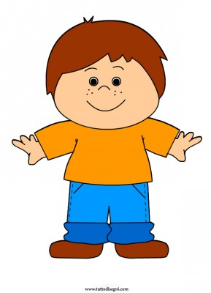
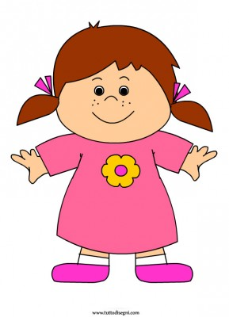
VOGLIO ESSERE COME TE
GIULLARE DEI CAMPI
https://www.google.com/search?q=giullare+dei+campi&oq=GIULLARE+DEI&gs_lcrp=EgZjaHJvbWUqBwgAEAAYgAQyBwgAEAAYgAQyBwgBEAAYgAQyBggCEEUYOTIHCAMQABiABDIICAQQABgWGB4yDAgFEAAYChgPGBYYHqgCALACAA&sourceid=chrome&ie=UTF-8#fpstate=ive&vld=cid:38dec630,vid:r638u4VeF4o,st:0

